Slide 1
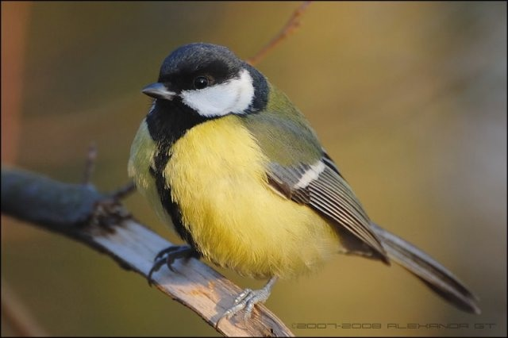
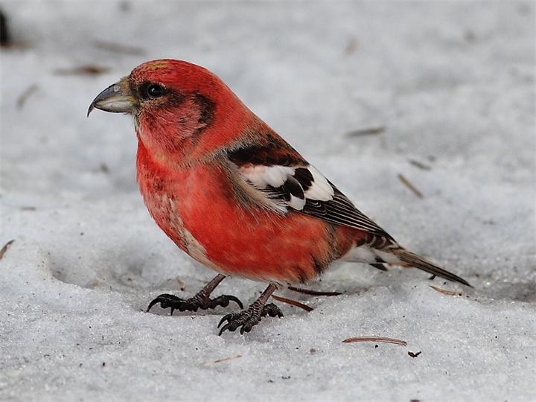
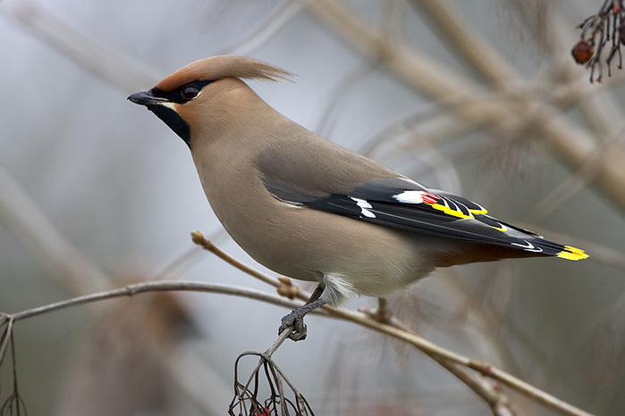
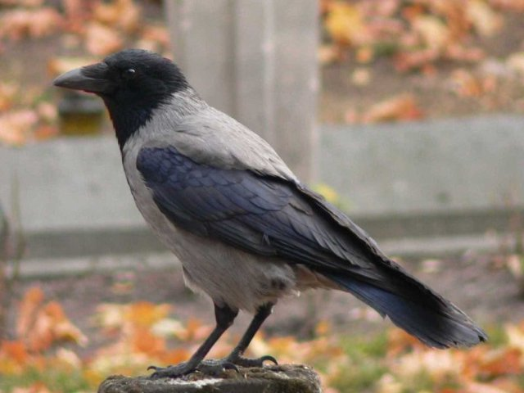
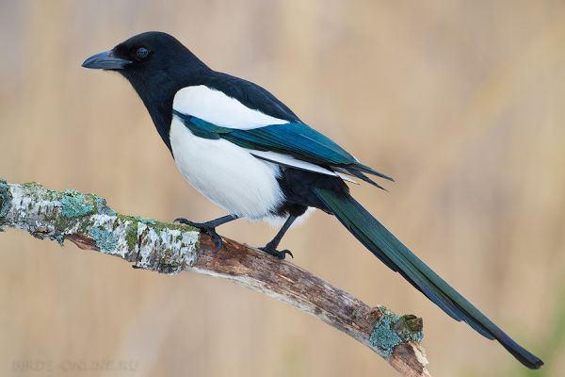
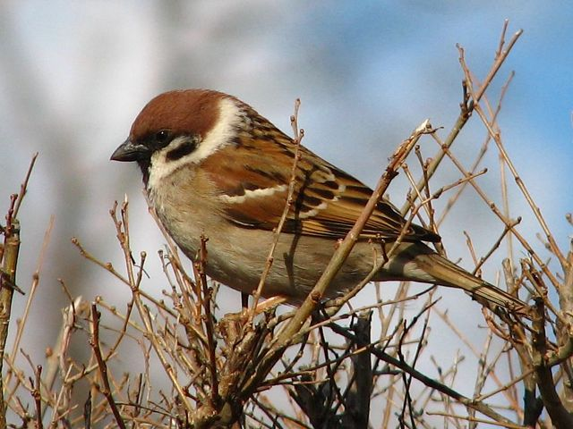
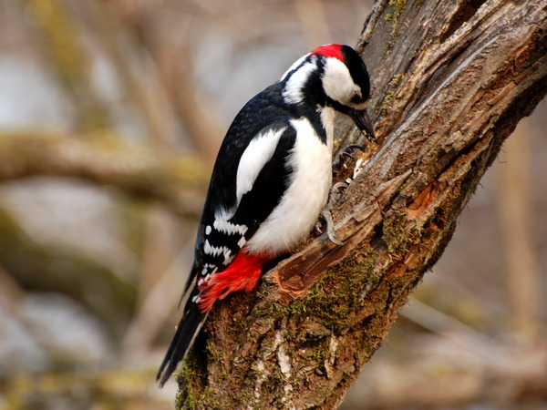
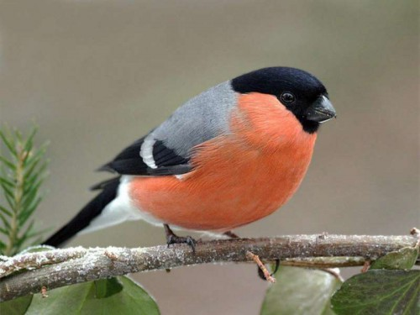
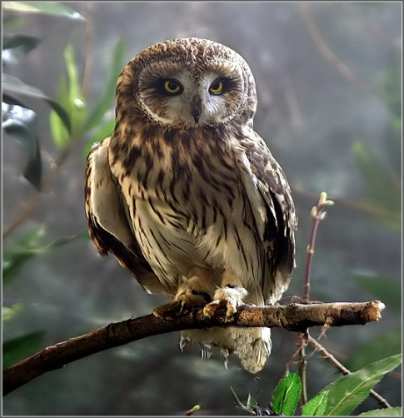
ЗИМУЮЩИЕ ПТИЦЫ (СИНИЦА, КЛЕСТ, СВИРИСТЕЛЬ, ВОРОНА, СОРОКА, ГОЛУБЬ, ВОРОБЕЙ, ДЯТЕЛ, СНЕГИРЬ)

Slide 2
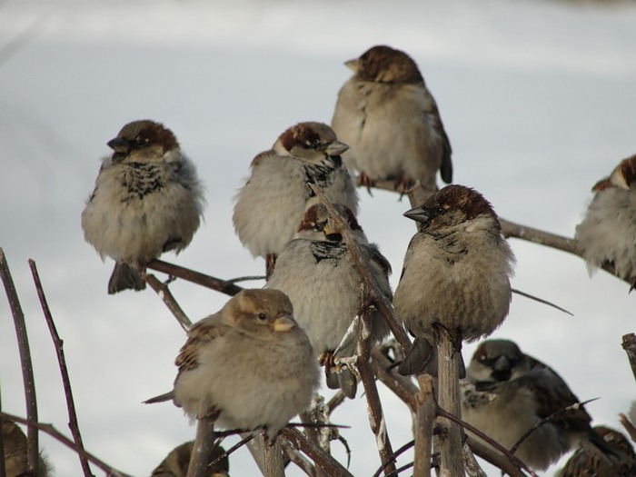
ВОРОБЫШКИ ИГРИВЫЕ, КАК ДЕТКИ СИРОТЛИВЫЕ, ПРИЖАЛИСЬ У ОКНА. ОЗЯБЛИ ПТАШКИ МАЛЫЕ, ГОЛОДНЫЕ, УСТАЛЫЕ И ЖМУТСЯ ПОПЛОТНЕЙ.
СКАЧЕТ ШУСТРАЯ СИНИЦА,
ЕЙ НА МЕСТЕ НЕ СИДИТСЯ.
ПРЫГ-СКОК, ПРЫГ-СКОК,
ЗАВЕРТЕЛАСЬ КАК ВОЛЧОК.

Slide 3
ОТГАДАЙ ЗАГАДКИ
НЕПОСЕДА ПЕСТРАЯ, В СЕРОЙ ШУБКЕ ПЕРОВОЙ СТРАННЫЙ ДОКТОР ЕСТЬ НА СВЕТЕ,
ПТИЦА ДЛИННОХВОСТАЯ, И В МОРОЗЫ ОН ГЕРОЙ, ОН ДЕРЕВЬЯ ЛЕЧИТ, ДЕТИ.
ПТИЦА ГОВОРЛИВАЯ, СКАЧЕТ, НА ЛЕТУ РЕЗВИТСЯ, - ГДЕ БОЛИТ? ТУК-ТУК!
САМАЯ БОЛТЛИВАЯ. (СОРОКА) НЕ ОРЕЛ – А ВСЕ ЖЕ ПТИЦА. Аааа, НАШЕЛ! ТУТ, ТУТ! (ДЯТЕЛ)
(ВОРОБЕЙ)
ПОСЛЕ ОТГАДЫВАНИЯ ЗАГАДОК ПЕДАГОГ ГОВОРИТ ДЕТЯМ:
ВСПОМНИМ СЛОВА СЛЕВА, СПРАВА, МЕЖДУ И РАССКАЖЕМ ПРО КАЖДУЮ ПТИЦУ. СОРОКА НАХОДИТСЯ СЛЕВА ОТ ВОРОБЬЯ. ВОРОБЕЙ НАХОДИТСЯ МЕЖДУ СОРОКОЙ И ДЯТЛОМ. ДЯТЕЛ НАХОДИТСЯ СПРАВА ОТ ВОРОБЬЯ.
ДАЛЕЕ ПРОСИТ 2-3 ДЕТЕЙ РАССКАЗАТЬ ПРО КАЖДУЮ ПТИЦУ, КТО ГДЕ НАХОДИТСЯ.

Slide 4
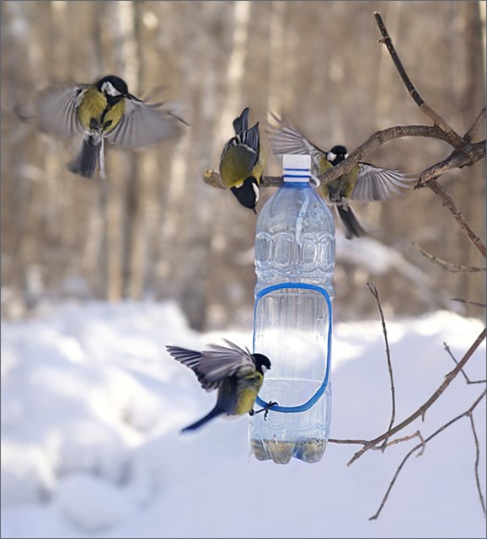
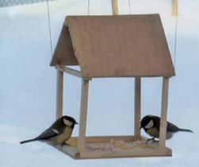
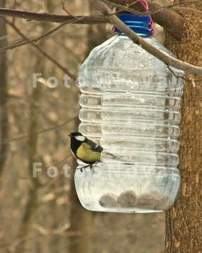
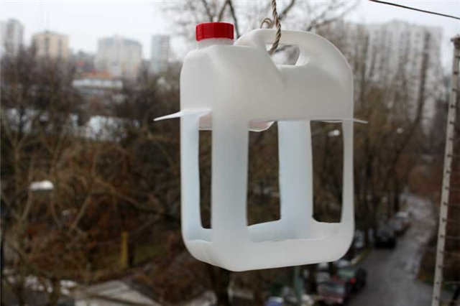
ЗНАКОМСТВО ДЕТЕЙ С КОРМУШКОЙ
ТРУДНО ПТИЦАМ ЗИМОВАТЬ,
НАДО ПТИЦАМ ПОМОГАТЬ.
РАСПИЛИТЬ Я ПОПРОСИЛ
ДОСОЧКУ ЕЛОВУЮ,
ВМЕСТЕ С ПАПОЙ СМАСТЕРИЛ
ПТИЧЬЮ Я СТОЛОВУЮ!

Slide 5
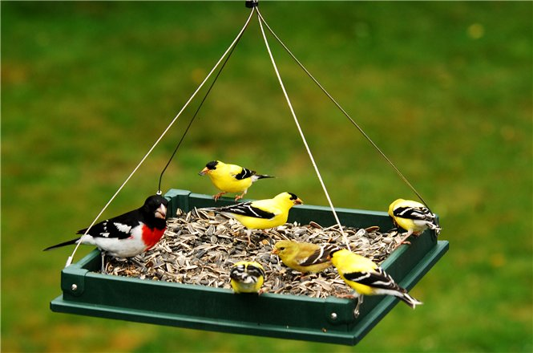
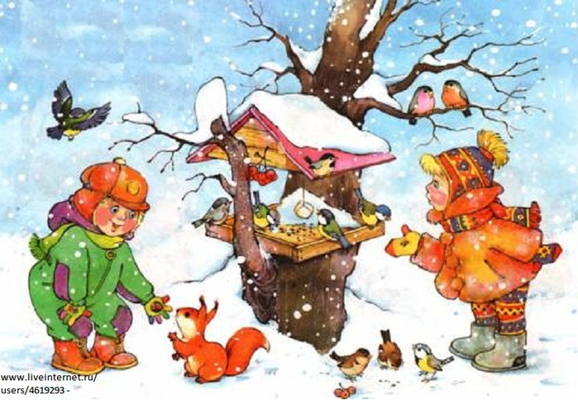
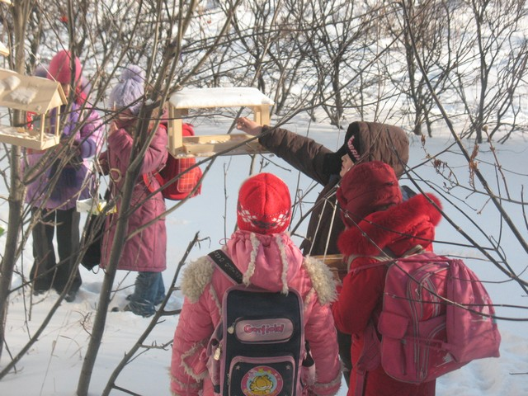
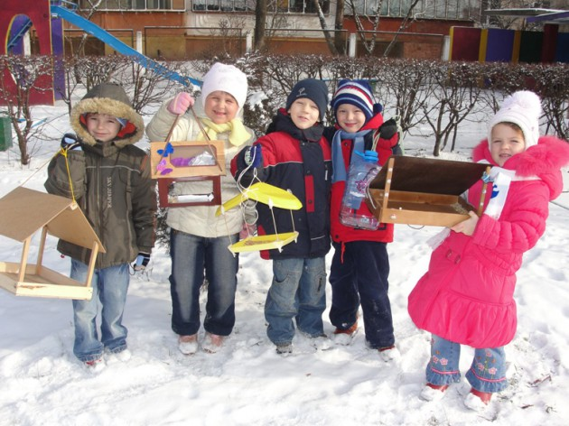

Slide 6
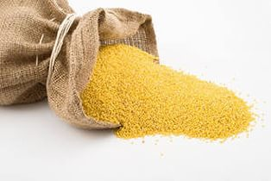
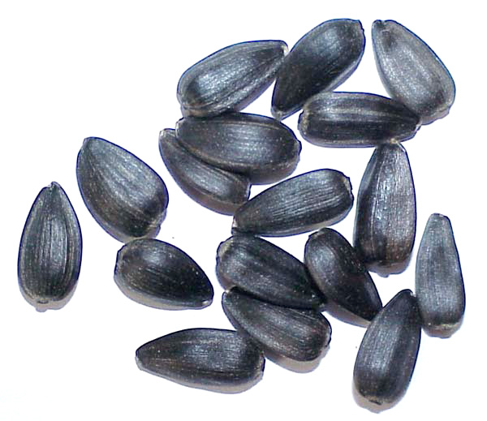
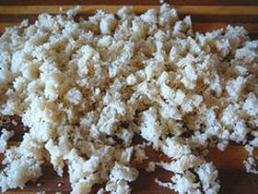
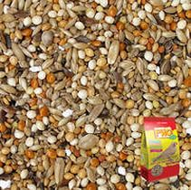
КОРМ ДЛЯ ПТИЦ

Slide 7
ИГРА «СКАЖИ СО СЛОВОМ МНОГО»
АНАЛОГИЧНО:
ХВОСТ – МНОГО ХВОСТОВ ПТИЦА – МНОГО ПТИЦ
ПЕРО – МНОГО ПЕРЬЕВ КРЫЛО – МНОГО КРЫЛЬЕВ

Slide 8
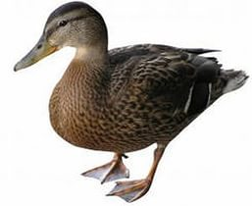
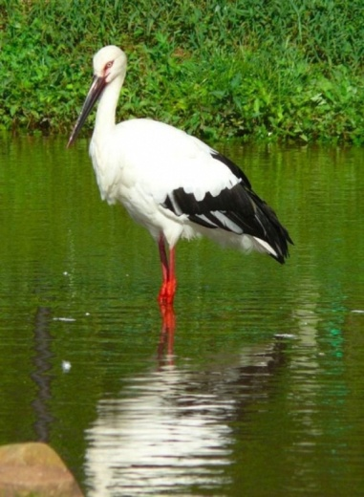
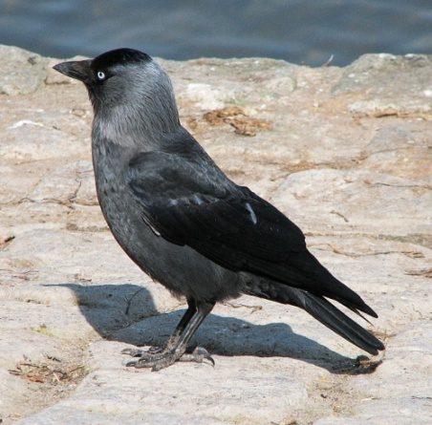
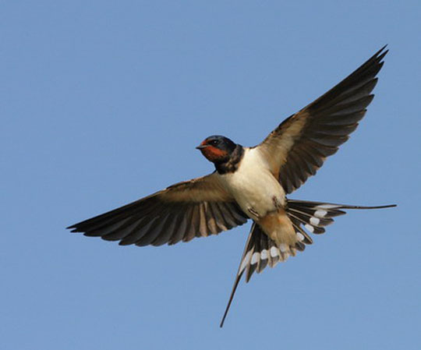
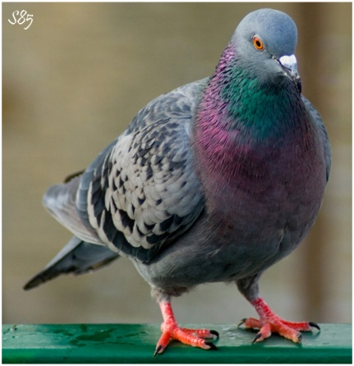
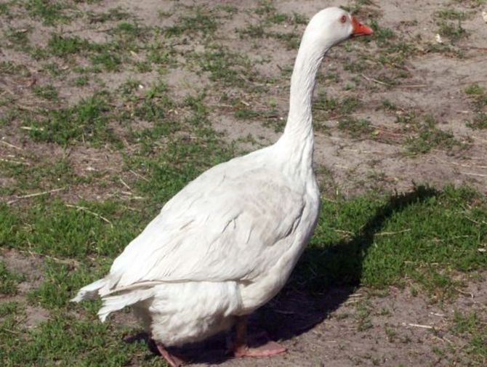
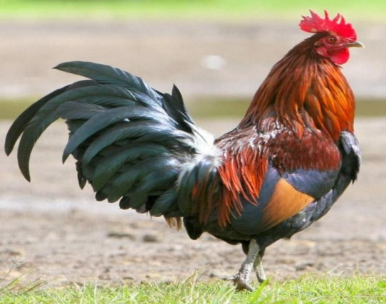
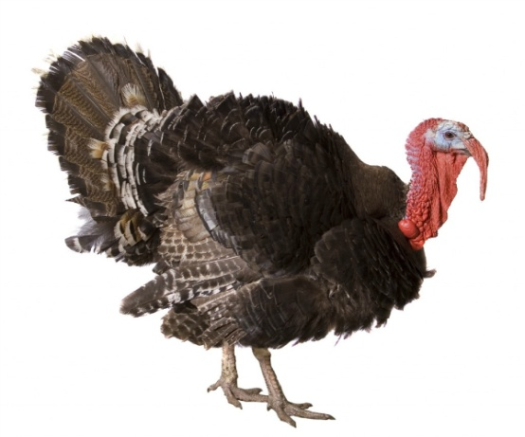
ИГРА «ЧЕТВЕРТЫЙ ЛИШНИЙ»

Slide 9
ИГРА «ПОСЧИТАЕМ ДО ПЯТИ»
1 2 3 4 5

Slide 10
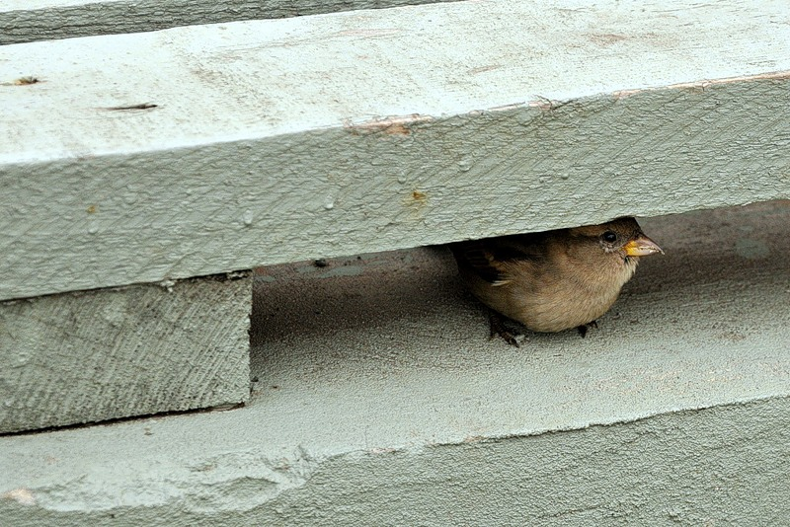
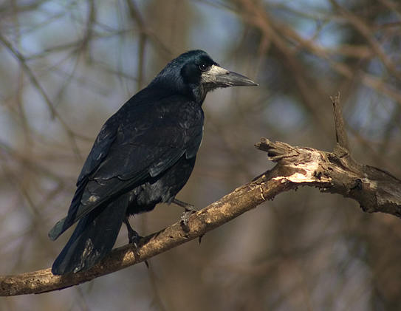
ПРИДУМАЙ ПРЕДЛОЖЕНИЕ ПО КАРТИНКЕ
ПОСМОТРИТЕ НА КАРТИНКУ. ГДЕ СИДИТ ВОРОБЕЙ? РАССКАЖИТЕ, ГДЕ СИДИТ ВОРОНА?
(ВОРОБЕЙ СИДИТ ПОД СКАМЕЙКОЙ) (ВОРОНА СИДИТ НА ВЕТКЕ)
КАКОЕ ЗДЕСЬ МАЛЕНЬКОЕ СЛОВО? КАКОЕ ЗДЕСЬ МАЛЕНЬКОЕ СЛОВО?
(ЗДЕСЬ МАЛЕНЬКОЕ СЛОВО ПОД) (ЗДЕСЬ МАЛЕНЬКОЕ СЛОВО НА)

Slide 11
ИГРА «ОБРАЗУЕМ ИЗ ДВУХ СЛОВ ОДНО»
У СИНИЦЫ ЖЕЛТАЯ ГРУДКА, ЗНАЧИТ
ОНА КАКАЯ? – ЖЕЛТОГРУДАЯ У СОВЫ БОЛЬШИЕ ГЛАЗА, ЗНАЧИТ У СОРОКИ ДЛИННЫЙ ХВОСТ, ЗНА-
ОНА КАКАЯ? - БОЛЬШЕГЛАЗАЯ ЧИТ ОНА КАКАЯ? - ДЛИННОХВОСТАЯ
У СНЕГИРЯ ЧЕРНАЯ ГОЛОВА, ЗНАЧИТ ОН КАКОЙ? -
ЧЕРНОГОЛОВЫЙ У ВОРОНЫ ШИРОКИЕ КРЫЛЬЯ, ЗНАЧИТ ОНА
КАКАЯ? - ШИРОКОКРЫЛАЯ

